Slide 1

传承品质 领翔财富
——东方红资管业务介绍(2012)

Slide 2

目录
一、 整体业务概述
二、 主要通道业务
三、 近期新拓业务

Slide 3
券商资管新规解读分析 （主要修改点）
序号 | 类别 | 原规则 | 正式颁布
１ | 审批流程 | 由中国证监会审批 | 集合：证券公司发起设立集合资产管理计划后5日内，应当将发起设立情况报中国证券业协会备案，同时抄送证券公司住所地、资产管理分公司所在地中国证监会派出机构 定向：证券公司应当在5日内将签订的定向资产管理合同报中国证券业协会备案，同时抄送证券公司住所地、资产管理分公司所在地中国证监会派出机构。 专项：办理专项资产管理业务的，还须按照本办法的规定，向中国证监会提出逐项申请。
２ | 产品形态 | 同份额享有同等权利 | 与征求意见稿相同：可以将份额根据风险收益特征分成不同种类（分级）
３ | 小集合的定义 | 募集资金规模在10亿元以下、单个客户参与金额不低于100万元、客户人数在200人以下 | 与第一次修改征求意见稿相同：募集资金规模在50亿元以下、单个客户参与金额不低于100万元、客户人数在200人以下，但单笔委托金额在300万元以上的客户数量不受限制。
４ | 专项的定义 |  | 证券公司为客户办理特定目的的专项资产管理业务，应当签订专项资产管理合同，针对客户的特殊要求和资产的具体情况，设定特定投资目标，通过专门账户为客户提供资产管理服务。 证券公司可以通过设立综合性的集合资产管理计划办理专项资产管理业务。

Slide 4
券商资管新规解读分析 （主要修改点）
序号 | 类别 | 原规则 | 正式颁布
５ | 投资范围 | 集合计划募集的资金应当用于投资中国境内依法发行的股票、债券、证券投资基金、央行票据、短期融资券、资产支持证券、金融衍生品以及中国证监会认可的其他投资品种 | 与第一次修改征求意见稿相同： 大集合：新增中期票据、保证收益及保本浮动收益理财计划。可以参与融资融券交易，也可以将所持有的证券作为融券标的出借给证券金融公司。 小集合：在大集合的基础上增加商品期货等证券期货交易所交易的投资品种，利率远期、利率互换等银行间市场交易的投资品种，证券公司专项资产管理计划、商业银行理财计划、集合资金信托计划等金融监管部门批准或备案发行的金融产品以及中国证监会认可的其他投资品种。 定向：定向资产管理业务的投资范围由证券公司与客户通过合同约定，不得违反法律、行政法规和中国证监会的禁止规定，并且应当与客户的风险认知与承受能力，以及证券公司的投资经验、管理能力和风险控制水平相匹配。 定向资产管理业务可以参与融资融券交易，也可以将其持有的证券作为融券标的证券出借给证券金融公司。
６ | 集合投资比例限制 | 双10%限制 | 单个集合计划持有一家公司发行的证券，不得超过集合计划资产净值的10%；集合计划投资于指数基金的除外。 证券公司将其管理的集合计划资产投资于一家公司发行的证券，不得超过该证券发行总量的10%。 完全按照有关指数的构成比例进行证券投资的集合计划及限额特定资产管理计划不受前两款限制。

Slide 5
券商资管业务模式
业务模式 | 大集合 | 小集合 | 定向资产管理 | 专项资产管理
开展方式 | 设立集合资产管理计划，并向投资者募集（类似公募基金） | 设立限额特定资产管理计划，并向投资者募集（类似基金一对多） | 与单一客户签订资产管理合同，以客户的名义开设账户进行投资管理 | 以专项计划为载体，募集资金，投资于确定的基础资产（是国内ABS的一种方式）
投资范围 | 股票、债券、基金等权益类资产、固定收益类资产和现金类资产，新增：中期票据、保证收益及保本浮动收益理财计划，可以参与融资融券交易。 | 股票、债券、基金等权益类资产、固定收益类资产和现金类资产，新增：商品期货、利率远期、利率互换、证券公司专项资产管理计划、商业银行理财计划、集合资金信托计划 | 股票、债券、基金等权益类资产、固定收益类资产和现金类资产 新修改：投资范围由证券公司与客户通过合同约定，不得违反法律、行政法规和中国证监会的禁止规定 | 具有可以预测的、稳定的现金流的股权、债权、收益权等
产品规模 | 最低设立1亿，无规模上限。新修改：存续期无规模要求 | 新修改：最低设立3000万起，上限50亿，存续规模无 | 100万以上 | 按照基础资产情况确定
产品期限 | 固定或不设存续期限 | 固定或不设存续期限 | 固定或不设存续期限 | 固定
客户数量 | 至少2人，无上限 | 至少2人，上限200人，单笔300万以上不受客户数限制。 | 1 | 不限
客户类型 | 个人、法人 | 个人、法人 | 个人、法人 | 机构投资者
最低参与金额 | 非限定型（权益类资产超过20%）10万起，限定型（权益类资产不超过20%）5万起 | 100万起 | 一般情况我司要求5000万起 | 无
第三方银行托管 | 需要 | 需要 | 需要 | 需要
收费方式 | 管理费+业绩报酬 | 管理费+业绩报酬 | 管理费+业绩报酬 | 管理费+承销费
监管方式 | 事后备案 | 事后备案 | 事后备案 | 证监会审批

Slide 6
业务类型
东方红资管旨在打造不同风险收益配比的完整产品线，通过集合理财产品，定向资产管理计划或专项资产管理计划为客户提供适合自身需求的投资策略，并根据客户的风险承受能力和市场情况确定或调整投资品种和比例。 同时，通过定向通道大力发展金融同业业务，打通银行，信托以及私募投融资业务。
通道产品
票据资产投资
SOT投资模式
结构化定增类
网下申购新股
近期新拓业务
量化套利类
资金池管理
股权质押类
市值管理类
员工持股类
经典投资产品
现金管理类
债券组合类
股债平衡类
优选基金类
权益组合类

Slide 7
目录
一、 整体业务概述
二、 近期新拓业务
三、 主要通道业务

Slide 8
一、股权质押融资 （1）业务综述
产品简述：通过证券公司定向资产管理计划将银行理财资金与融资方进行连接，并对标的股票进行监管，有效控制风险并降低操作成本。
产品特征：为银行理财客户提供稳定、低风险的投资回报，同时降低股权质押融资方的融资成本。
  质押物：上市公司可流通股权
  质押率：区间一般在40-50%之间，最高60%
利率：目前8.5-9%之间，与市场利率接轨
  期限: 一般质押期限1年

Slide 9

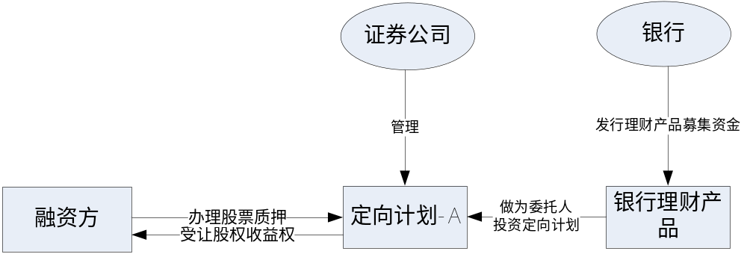
股权质押融资
一、股权质押融资 （2）结构模式
操作流程图
流程说明
由银行发行理财产品募集资金，投向定向资产管理计划A；
证券公司运用定向计划A的委托资金向融资企业购买股票收益权，
为企业提供融资；
融资方通过中登公司将标的股票质押给证券公司定向计划A
到期前融资方回购质押的股票。

Slide 10

股权质押融资
一、股权质押融资 （2）结构模式
《中国结算上海分公司投资人PROP 证券质押登记业务指南》
《中国结算深圳分公司证券质押业务指南》
质押登记需提供的证件和材料包括：
（1）《证券质押登记申请表》
（2）经公证的《质押合同》原件（应对质押合同的真实性和合法性进行公证）
（3）质押双方有效身份证明文件及复印件；
（4）出质人证券账户卡原件及复印件；
（5）质押股份为国有股东持有的，出质人应当取得省级以上国有资产管理部门出具的质押备案表；

Slide 11

一、股权质押融资 （2）结构模式
集合计划规模 | 1亿--2亿 | 存续期限 | 成立日起12个月
银行理财资金池入池收益 | 7% | 二级市场最近价格 | 5.9元/股
定向计划管理费及托管费 | 1.5% | 质押率 | 45%
融资成本 | 8.5% | 质押股票占总股本比例
主要还款来源 |  | 其他增信措施
出资方、证券公司、托管行签署定向计划的《证券公司定向资产管理合同》
融资方、证券公司、托管行签署《股票质押合同》，由中登公司办理股票质押手续
融资方、证券公司、托管行签署《股票收益权转让及回购合同》

Slide 12

一、股权质押融资 （2）结构模式
警戒线设定
根据目前质押标的最近的20日及60日平均成交量，考虑到流动性及其他综合风险因素，警戒线区间一般设置为融资额（本金加利息）的120%（平仓价）~130%（预警价）
相关追加措施
（1）当**公司当日收盘价（自信托计划成立日起目标股票如遇除权除息的，应取复权价）低于【 】元（预警价）但高于【 】元（平仓价）时，**应着手准备追加保证金。
（2）当目标股票根据当日每股收盘价计算的市值（以下简称：目标股票市值）低于【 】万元，即目标股票当日每股收盘价低于【 】元（复权后价格）元时，**应于下一个工作日内向集合计划专户追加提供保证金，以使[目标股票市值＋**追加提供的保证金]≥【 】万元。首次追加保证金后，每当[目标股票市值＋**追加提供的保证金（如有）]低于【 】万元时，**均应于下一个工作日内向信托财产专户追加提供保证金，以使[目标股票市值＋**追加提供的保证金]≥【 】万元。

Slide 13

一、股权质押融资 （2）模式结构
序号 | 工作内容 | 备注
1 | 寻找意向投资方，确定融资规模、融资成本、相关费用 | 1、类似于寻求银行信贷，融资方需要配合进行洽谈。 2、融资方需要提供的材料主要包括：公司基本资料、质押标的股票的基本情况、融资目的介绍等
2 | 敲定投资方和融资成本后，进行相关方内部流程的审核 | 1、由于投资方为银行理财资金，完成银行内部流程审核； 2、融资方需要督促担保方关于股票质押的内部决议以及上级主管部门的批准文件和公司财报等基本面材料等； 3、券商端的流程相对较短；
3 | 协议签署 | 各方内部审核通过后，进行协议签署
4 | 资金到位 | 协议签署后，资金到位

Slide 14
一、股权质押融资 （3）客户特点
有强烈融资需求的客户
    *周期性行业与固定资产投资紧密
    *工程施工类企业等
多角度看问题
  *从资产 管理公司业务的角度
  *从业务竞争、业务成长性的角度

Slide 15
一、股权质押融资项目 （4）营销对象以及营销注意事项
营销对象：主要是有强烈融资需求的企业。
营销注意 ：1. 整体目前我们只接受流通股股权质押。
2、整体项目金额不低于1亿，期限不低于一年。
3、目前整体质押率建议不高于50%，成本年化9%
4、资金来源 ：银行理财池 ，大客户。

Slide 16
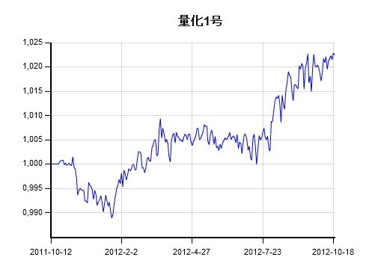
二、量化投资
产品简述：简单的说，就是利用数学、统计学、信息技术的量化投资方法来管理投资组合。数量化投资的组合构建注重的是对宏观数据、市场行为、交易数据进行分析，利用数据挖掘技 术、统计技术、计算方法等处理数据，以得到最优的投资组合和投资机会。
产品特征：以先进的数学模型代替人为的主观判断，和客服人性的弱点，借助系统强大的信息处理能力，极大地减少投资者情绪的波动影响，避免在市场极度狂热或悲观的情况下做出非理 性的投资决策。
实盘表现：东方红量化1号成立1年以来，龙川团队最大回撤仅0.75%

Slide 17
美国对冲基金表现概览
 | 年收益率 | 标准差 | 单位风险收益 | 与标普500 的相关系数
多/空策略 | 14.48% | 8.97% | 1.61 | 0.69
股票市场中性 | 7.99% | 3.1% | 2.58 | 0.15
事件驱动 | 13.35% | 6.42% | 2.08 | 0.67
全球宏观 | 10.14% | 7.24% | 1.4 | 0.39
固定收益套利 | 5.96% | 3.86% | 1.54 | -0.12

Slide 18

主要套利方式
期现套利
跨期套利
Alpha套利
定义：当某一到期月份的股指期货合约被市场高估或低估时，通过做多现货做空期货，或做空现货做多期货的方式，锁定期货现货间差价，等待期现价差回归时平掉套利头寸或通过交割结束。
案例：5月6日，1005合约高于沪深300指数70.54点，买进一揽子沪深300的股票，同时卖出一手1005合约。15天后期现基差收窄至1.23点，卖出股票，买入股指期货合约。收益为（70.54-1.23）=69.31点，扣除各项成本总计15点。
定义：当两个不同到期月份的股指期货合约产生较大价格偏差时，通过做多被低估合约，做空被高估合约的方法，待价差恢复正常时获利平仓。
案例：5月6日，1006合约与1005合约价差为51.4点，明显高于合约间正常水平。此时卖出1006并买入1005开仓，持有至5月17日。两者价差为3.4点，可进行反向平仓操作，获取的套利收益为51.4-3.4=48点。同时扣除各项成本（以10点计）
定义： 首先，构建具有超额收益的现货组合，这是Alpha 的主要来源；在期货交易层面，卖空适当的股指期货合约，构建市场中性组合，力求使市场风险敞口降至零，从而对冲Beta，套取Alpha收益。

Slide 19

Alpha与Beta定义
现代投资组合理论认为，证券投资的额外收益率可以看做两部分之和。第一部分是和整个市场无关的，叫Alpha；第二部分是整个市场的平均收益率乘以一个Beta系数。Beta可以称为这个投资组合的系统风险。
资本资产定价模型 (CAPM)：
Alpha
股票超额收益，超出比较基准的收益，衡量战胜市场基准的能力，是一个相对收益。高Alpha是选股能力强的体现。
Beta
投资组合对市场系统性风险的度量，Beta系数反映的是股票的收益率变化，对市场指数收益率变化的一个敏感度。Beta越大，承担的系统风险越大，是一个相对风险。低Beta是系统性风险控制能力强的体现。

Slide 20
Alpha策略介绍
传统投资
股票多头+现金
买入->持有->卖出 只能在市场上涨时才能获利
Alpha策略
多头：
持有股票现货组合
空头：
卖空沪深300股指期货
对冲效果：
通过构建对冲组合，实现市场中性，获得超额收益，收益与市场涨跌无关
图：通过股指期货实现Alpha与Beta的分离
Alpha
股票现货多头
Alpha
Beta
股指期货
空头
- Beta

Slide 21

东方红量化产品特征
量化投资
以绝对收益为目的，保持市场中性
风险收益特性介于股票产品和债券产品之间

Slide 22
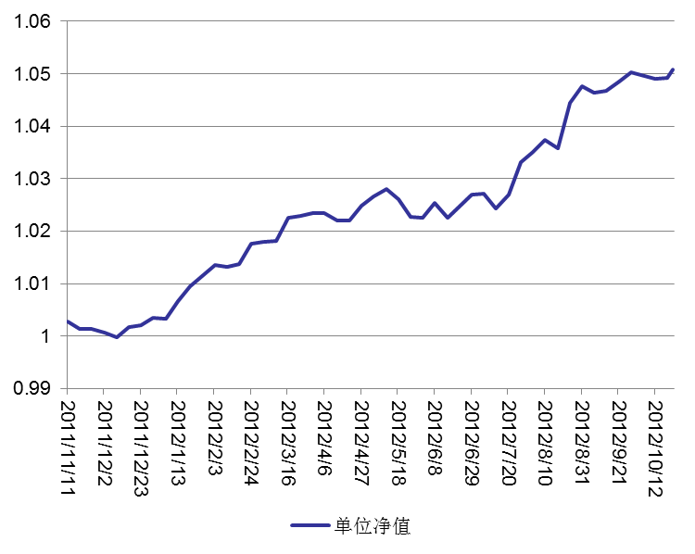
东方红量化产品表现
产品表现
产品实际运作表现
1、自成立以来，产品累计涨幅5.09%，同期沪深300指数收益率-13.26%
2、今年以来产品累计收益4.96%，年化收益率6.40%（已扣除1.5%的管理费）
3、最大回撤仅-0.75%（在同类产品中排名第一），年化夏普比率2.536
注：数据截至2012年9月3日。
Notes:
需要说明：以下内容以介绍券商资产管理业务为主。

Slide 23
东方红量化产品排名
策略介绍及与其他量化产品比较
收益排名（自成立以来）
 | 最高 | 平均 | 量化1 | 总数 | 排名 | Top%
全部集合理财 | 24.96% | -6.11% | 5.09% | 242 | 26 | 11%
量化型集合理财 | 6.35% | -0.12% | 5.09% | 11 | 5 | 45%
全部基金 | 18.75% | -5.25% | 5.09% | 872 | 95 | 11%
量化型基金 | -4.96% | -12.77% | 5.09% | 16 | 1 | 6%
股票型基金/集合理财 | 18.75% | -9.68% | 5.09% | 425 | 6 | 1%
混合型基金/集合理财 | 24.96% | -8.02% | 5.09% | 366 | 17 | 5%
债券型基金/集合理财 | 12.59% | 4.45% | 5.09% | 240 | 108 | 45%
与市场同类产品的最大回撤对比
排名 | 产品名称 | 累计收益 | 最大回撤 | 排名 | 产品名称 | 累计收益 | 最大回撤
1 | 东方红量化1号 | 5.09% | -0.75% | 7 | 国泰君安君享套利3号 | 1.49% | -3.40%
2 | 国泰君安君享套利6号 | 5.65% | -0.96% | 8 | 华西证券融诚2号 | 0.55% | -3.80%
3 | 国泰君安君享量化 | 4.71% | -1.21% | 9 | 招商基金宝二期 | -9.44% | -12.37%
4 | 国泰君安君享套利1号 | 6.21% | -1.46% | 10 | 民生惠富达创新精选 | -10.13% | -14.92%
5 | 国泰君安君享套利5号 | 5.76% | -1.91% | 11 | 国信金理财多策略 | -14.69% | -22.01%
6 | 国泰君安君享套利2号 | 6.35% | -2.08%
监管主体
Notes:
需要说明：以下内容以介绍券商资产管理业务为主。

Slide 24
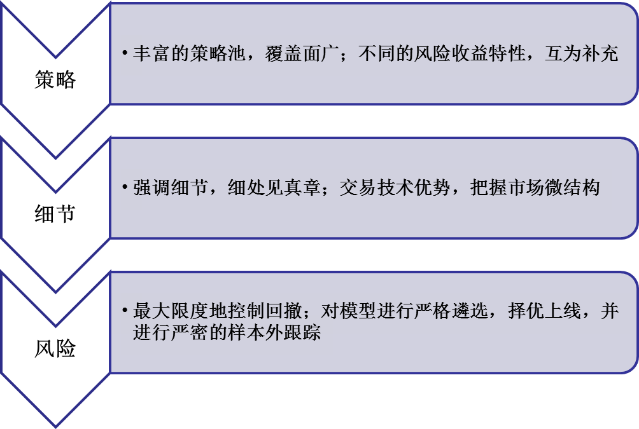
东方红量化投资的特色
策略介绍及与其他量化产品比较
监管主体
Notes:
需要说明：以下内容以介绍券商资产管理业务为主。

Slide 25

优秀的量化投研团队+领先的计算机系统
龙川，沃顿商学院统计学博士，10年从业经验
国泰君安金融工程部首席研究员
Susquehanna International Group(SIG)Strategist
具有8年美国量化投资经历
周欣，弗吉尼亚理工学院，15年从业经验
美国Eclipsys Corp - 高级软件工程师
美国SUNGARD - 高级软件工程师
美国洛克希德马丁- 软件工程师
业内领先的IT系统
基于UNIX操作系统的分布式计算平台，拥有120个CPU的的并行计算能力以及海量存储
程序化交易系统，把握市场上稍纵即逝的机会，并可以有效降低交易成本

Slide 26
二、量化投资 （2）营销对象以及营销注意事项
营销对象：主要是需要稳定增值需求的个人和机构。
营销注意 ：1、我们量化定向产品接受的起点一般为5000万。
2、产品期限通常为一年以上，中间不设立打开赎回。
3、 中等收益，中等风险产品，适合保险公司、财务公司

Slide 27
三、银行资金池管理
什么是银行资金池：依赖债券和银行间的市场优势，银行通过资金池的运作方式，可以将多个不同类型和期限的理财产品募集的资金一起投资含有多种资产的资金池进行集合运作，多个理财产品可以同时对应多笔资产，而不需要一一对应。有的银行放在总行管理，有的则分散于分行。
资金池管理发展趋势：未来的趋势或将是资产管理模式下投资组合阶段，每个产品都单独核算、单独配置资产，真正做到成本可算、风险可控。按净值收益分配的产品是未来发展方向，但这对银行本身投资管理水平要求很高，配置资源要求也比较高，系统人力素质要求也高。这就蕴育出一些新的机会。
我司投资管理优势：丰富的投资管理经验；稳定的投资团队；正在组建的强有力固收团队。

Slide 28
三、银行资金池管理 （2）营销对象以及注意事项
营销对象 ：各个城商银行以及部分具有资金池管理能力的分行
注意事项：1、合作银行需要有自身的资金池管理权限。
2、东证资管本身不负责流动性安排问题。
3、对于资金池投资标的，可以与银行协议商定。

Slide 29
四、大宗交易减持
上市公司大小股东减持
*一篮子减持可以通过套保的形式锁定收益
先质押融资再减持一揽子方案
  *股票市场未来趋势判断
  *上市公司业务成长性判断

Slide 30
五、员工持股计划
战略意义
  *计划拟定过程中深入了解公司的组织、流程、业务板块等信息
  *计划开始后能够长期锁定客户，每年都有追加
  *市值管理过程中能够充分与高层互动

Slide 31
目录
一、 整体业务概述
二、近期新拓业务
三、 主要通道业务

Slide 32
一、票据资产转让 （1）业务综述
产品简述：理财资金池投资券商定向资产管理计划，券商资产管理计划投资银行承兑汇票或商票，以到期承兑票款实现投资收益
产品特征：票据利差决定几乎无信用违约风险，主要取决于市场利率水平及信贷意愿；仅存在票据本身操作风险
产品期限：不超过6个月
产品预期收益：根据市场利率水平波动
管理费：券商收取0.1%作为通道费用

Slide 33
一、票据资产转让 （2）交易结构及安排
1认购定向计划
银行发行人民币理财产品募集资金
券商发行定向资产管理计划
托管
银行
4赎回资金
2认购银行票据资产
3分配受益
代托收、验票等
银行
银行承兑汇票、商业汇票
（1）银行人民币理财资金委托给定向计划：委托人（银行）、定向计划管理人（券商）、托管行三方签署正常的定向资产管理合同，根据相应法规列示投资范围； 另外，三方签署补充协议或备忘录进行书面确认，约定定向计划可以投资于指定的票据资产；
（2）定向计划购买银行指定票据标的：证券公司与银行签订资产转让合同和资产服务协议，以定向计划资金购买指定的票据等，并委托银行进行资产的管理和托收，同时托管银行按照管理人指令进行资金划拨；
（3）资产到期，定向计划获得本金及投资收益；
（4）银行以赎回资金的方式从定向计划退出，并兑付人民币理财的本金和收益。

Slide 34
一、票据资产转让 （3）营销要点以及步骤
营销对象：各地区的城商行以及相关分行。
营销步骤：1、了解各个行票据资产情况以及过往合作情况。
2、了解对方是否有意向委托票据资产业务以及负责部门。
3、了解对方是否有独立资金池，有独立资金池优先合作。
4、了解对方费率信息，提交销售交易部审核。
5、销售交易部提交资管部门进行沟通，确定合作意向。
营销注意 1、银行可能有多种通道类业务，需甄别相关业务风险。

Slide 35
二、信贷资产转让 （1）业务综述
产品简述：银行发行理财产品并作为理财投资者代理人，将理财资金委托证券公司设立定向资产管理计划，该定向资产管理计划投资于信托公司成立的单一信托计划，由信托计划购买信贷资产
产品特征：正常类贷款通过期限错配实现与理财产品的利差，几乎无风险
产品期限：3个月-2年
产品预期收益：
序号 | 借款人 | 借款本金（万元） | 贷款利率 | 理财产品预期年化收益率 | 券商管理费率 | 信托管理费率 | 托管费率 | 销售费率 | 银行资产管理费率
1 | XXXX | 2000 |  |  |  |  |  |  | 兜底

Slide 36
二、信贷资产转让 （2）交易结构及安排
1认购定向计划
银行发行人民币理财产品募集资金
券商发行定向资产管理计划
托管
银行
4赎回资金
2认购银行信贷资产
5分配受益
3购买企业应收账款等资产或发放信托贷款
保管
银行
信托公司设立信托计划
企业
4获得本金及收益
（1）银行人民币理财资金委托给定向计划：委托人（银行）、定向计划管理人（券商）、托管行三方签署正常的定向资产管理合同，根据相应法规列示投资范围； 另外，三方签署补充协议或备忘录进行书面确认，约定定向计划可以投资于指定的信托计划；
（2）定向计划购买指定信托计划份额：定向计划管理人证券公司与信托公司签订信托合同，以定向计划资金购买指定信托计划；托管银行按照管理人指令进行资金划拨；
（3）信托计划以信托资金购买指定企业的相应资产或发放信托贷款；
（4）所购买的企业资产产生现金流，信托计划获得投资收益；
（5）信托计划向定向计划分配信托受益；
（6）银行分支机构以赎回资金的方式从定向计划退出，并偿付人民币理财的本金和收益。

Slide 37
三、结构化定增通道 （1）业务综述
产品简述：理财资金对接定向计划，通过结构安排实现不超过3：1的比例募集优先级和次级资金，用于投资定向增发市场，通过优选投资顾问资质、结构化次级资金垫安排、补仓、追加资金等方式实现优先级收益的保障
产品特征：通过产品结构化安排实现收益保障及分配，券商定向作为通道，无风险。
产品期限：1.5-2年
产品预期收益： 1.5年期银行端打包年收益约XX%、客户端收益XX%
管理费：券商收取1%-1.5%的产品设计费

Slide 38
三、结构化定增通道 （2）交易结构
定向计划A
银行甲托管
A客户专用证券账户
A客户
专用资金账户
①
③
②
共同投资定增项目，按资金比例分配
④
甲银行
监管
②
定向计划B
银行甲托管
B客户专用证券账户
③
B客户
专用资金账户
由管理人证券公司和托管行甲银行操作
由客户操作

Slide 39
三、结构化定增通道 （3）交易安排
交易涉及4个主体：
1、资金出借方：A客户；
2、融资方：B客户；
3、定向计划托管行、资金监管行：甲银行；
4、定向计划管理人：证券公司；
具体操作如下：
①A客户将资金委托给定向计划A：A客户、证券公司、托管行甲银行三方签署正常的定向资产管理合同，根据相应法规要求约定定向计划A的投资范围（例如权益类、固定收益类投资品种）；
B客户将资金委托给定向计划B：B客户、证券公司、托管行甲银行三方签署正常的定向资产管理合同，根据相应法规要求约定定向计划B的投资范围（例如权益类投资品种）；
A客户、B客户、管理人、甲银行共同签订补充协议，约定A客户收益率、B客户融资利率、到期资金划转流程、甲银行对两个资金账户的监管权、管理人与甲银行的相关费用等
②管理人集合A与B的资金共同投资定增项目，并按参与资金的比例分配到两个账户；
③定增股票解禁后，管理人抛出定增股票，可多次投资定增项目直至产品结束，管理人将资金划转至定向计划A于B分别对应的客户专用资金账户；
④根据补充协议的要求，在银行的监管下，客户A或B在A与B的专用资金账户之间进行资金划转，以满足A、B客户的收益。

Slide 40
三、结构化定增通道 （4）营销对象以及营销注意事项
营销对象：主要是有意愿承担风险 ,对于项目定向增发有深入了解的机构(阳光私募)和个人,愿意承担劣后端获得高收益。
营销步骤 ：1. 首先确定客户风险收益特征,决定客户接受劣后可能性。
2. 可以与资管交流, 了解定向增发项目的可行性.
3. 如果(1)(2)可行，确定费率。
营销注意： 1、首先确定整体定向增发项目的可行性。
2、客户整体承担费率不低于8%。

Slide 41
四、其他通道业务
网下申购新股
*借助公司小集合通道参与网下申购新股

Slide 42
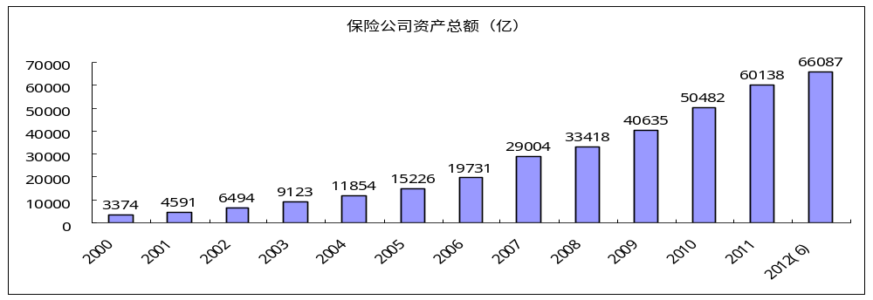
保险资金委托管理
产品简述： 2012 年7 月23 日，保监会发布《保险资金委托投资管理暂行办法》，允许保险资金委托证券公司和基金公司进行投资管理。我司已经在第一批次获得保险公司委托投资资格。
市场容量：截至2012年6月30日，在我国共成立保险公司133家，按资本构成划分，中资公司79家，外资54家，按保险类别划分，寿险公司73家，财险公司60家。133家保险公司共计管理资产规模6.6万亿，2000-2011年期间，总资产年平均增长率为30%。（WIND）图1
30%

Slide 43
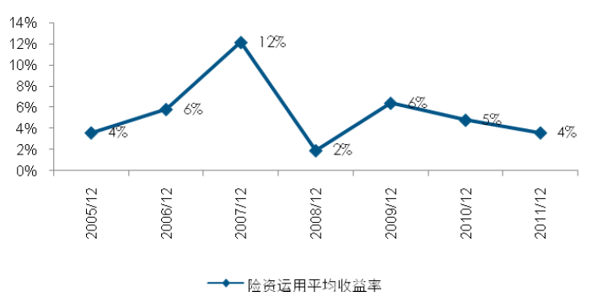
保险资金委托管理

Slide 44
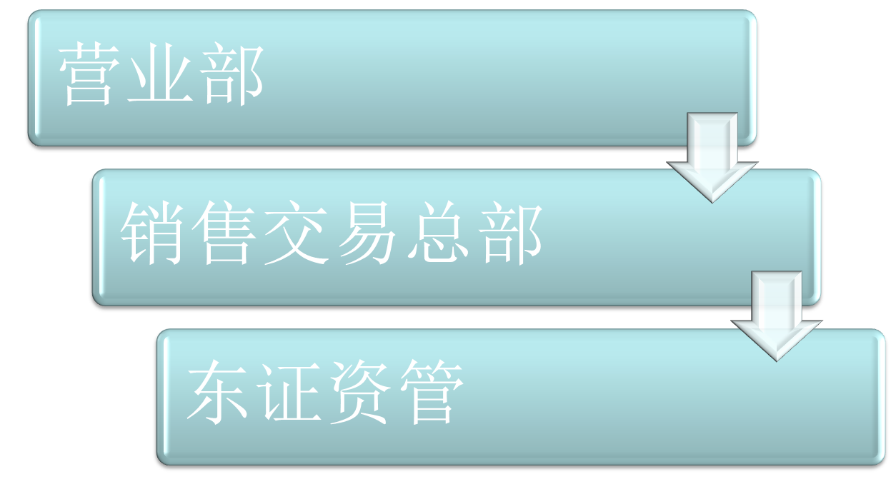
产品报送流程

Slide 45
项目联系人：
东证资管 ： 李翊 liyi@orientsec.com.cn
13601732083
于鑫 yuxin@orientsec.com.cn
18621251100
销售交易部: 郑斌 zhengbin@orientsec.com.cn
13817722753

Slide 46


谢谢 ！
我们期待与您共同见证
东方红团队的全新成长历程！

